Slide 1
Webinar Teknik Mesin UMA 06 Juli 2020
MENUMBUHKEMBANGKAN TEKNOPRENEURSHIP BAGI MASYARAKAT SELAMA MASA DAN PASCA PEMBATASAN SOSIAL SEKALA BESAR COVID 19 DALAM PERSPEKTIF TEKNIK MESIN
M.SOBRON YAMIN LUBIS
ProdTeknik Mesin - Jurusan Teknologi Industri
Fakultas Teknik - Universitas Tarumanagara
Jl.Let.Jend.S.Parman No.1, Jakarta Barat 11440
e-mail: Sobronl@ft.untar.ac.id
Juli 2020

Slide 2
MATERI
Pendahuluan
PSBB & New Normal
Entrepreneurship
Technopreuneur
Membangun Technopreneur Melalui Teknologi Rapid Prototyping
Aplikasi Teknologi Rapid Prototyping
Peluang Technopreneur
Penutup

Slide 3
Pendahuluan
Virus Covid 19 Tidak dapat dilihat dengan kasat mata (skala nano), tetapi membahayakan.
Sebagai orang beriman, kita harus yakin bahwa Allah menciptakan penyakit satu paket beserta obatnya. Namun, meski begitu, kita harus tetap bersabar dalam menghadapi pandemi ini. Allah menjanjikan banyak imbalan untuk orang yang sabar.
Allah berfirman dalam QS An-Nahl: 96, bunyinya;
“Apa yang di sisimu akan lenyap, dan apa yang ada di sisi Allah adalah kekal. Dan sungguh Kami akan benar-benar memberi balasan kepada orang-orang yang bersabar dengan pahala yang lebih baik daripada apa yang telah mereka kerjakan.”
“Sesungguhnya Allah bersama orang-orang yang sabar.” (QS Al Baqarah: 153).

Slide 4
Kondisi di Era Pandemi
Pembatasan kehidupan social/ menjaga jarak fisik
Penurunan perekonomian
Peningkatan angka pengangguran
Badan Pusat Statistik (BPS) mengungkapkan kenaikan
jumlah pengangguran di Indonesia sebanyak 60.000 orang
jika dibandingkan dengan periode tahun sebelumnya.
Sehingga, data per Februari 2020 ada 6,88 juta orang
menganggur.
Allah berfirman dalam surat Al Baqarah ayat 286:
Allah tidak membebani seseorang melainkan sesuai dengan
kesanggupannya. Ia mendapat pahala (dari kebajikan) yang
diusahakannya dan ia mendapat siksa (dari kejahatan) yang
dikerjakannya
Work From Home/Belajar dari rumah (belajar memanfaatkan teknologi IT ).

Slide 5
New Normal
Dengan diberlakukannya kondisi new normal saat ini, kantor-kantor, industry, mall kembali dibuka dengan menerapkan protokol kesehatan yang ketat yaitu menggunakan masker, cuci tangan dan jaga jarak. Mengingatkan untuk selalu menjaga kebersihan .
Sarana transportasi juga sudah mulai kembali beroperasi dengan pembatasan kapasitas penumpang ½ dari kapasitas semestinya.Keseimbangan dalam kehidupan, jika ditinjau dari teknik mesin, operasional kenderaan menjadi lebih baik, karena beban yang diterima jauh dibawah kapasitas maksimum kenderaan tersebut.
Secara perlahan perekonomian mulai kembali bergulir dan ini membangkitkan gairah masyarakat untuk memenuhi kehidupannya .
Allah juga berfirman dalam surat Al Insyirah ayat 5-6 : Karena
sesungguhnya sesudah kesulitan itu ada kemudahan,

Slide 6
Entrepreneurship
Salah satu tokoh entrepreneur nasional Dr. (HC.) Ir. Ciputra pernah mengatakan terdapat tiga ciri utama seorang wirausahawan yang bisa dijadikan sebagai acuan :
1. Memiliki eye sight masa depan yang tepat dan tajam
Mampu untuk melihat sebuah peluang bisnis yang mungkin saja tidak dapat dilihat oleh
orang lain. Bisa melihat sebuah dreams or vision for future yang menakjubkan dan
mengekspresikan dirinya sendiri.
2. Memiliki karakter motivator dan innovator
Dapat menciptakan dan menemukan metode untuk menggapai mimpi dan visi yang luar
biasa atau bisa disimpulkan bahwa seorang entrepreneur selalu termotivasi dan inovatif
untuk mewujudkan cita-citanya.
3. Siap dan bersedia taking any risks
Seorang entrepreneur sejati adalah seorang pemimpin, pendiri atau pelopor yang memiliki
semangat, tidak mudah menyerah dalam menghadapi segala tantangan atau resiko yang
telah ia perhitungkan dan berpendirian yang teguh untuk selalu berani maju ke depan.

Slide 7
Untuk menjadi wirausaha ada beberapa pola pikir yang harus dimiliki diantaranya :
1.Berfikir resiko dulu bukan untungnya
2.Harus berani mengambil resiko terjelek
3.Urusan administrasi dipikir belakangan yang penting bisnis jalan dulu
4.Harus sabar (bisnisnya besar dulu baru untuk kepentingan pribadi)
5.Pandai melihat peluang dan langsung lakukan/action

Slide 8
Kekurangan yang akan dihadapi
1). Memperoleh pendapatan yang tidak pasti, memikul
berbagai resiko.
2). Bekerja keras dan waktu jam kerja panjang.
3). Kualitas kehidupannya masih rendah sampai usahanya
berhasil, karena harus berhemat.
4). Tanggung jawabnya sangat besar, banyak keputusan
yang harus dibuat.
5). Beban pikiran yang berat.

Slide 9
Mimpi tapi tidak menjadi entrepreneur apabila memiliki pikiran sebagai berikut :
a.Tidak memiliki usaha
b.Takut gagal/rugi
c.Tidak memiliki modal
d.Umur sudah tua
e.Tidak memiliki pengalaman
f.Persaingan ketat

Slide 10
Terdapat tujuh karakter dasar bagi seorang entrepreneurship (Mc.Graith dan Mc Millan,2000)
1.Action oriented ; see and do
2.Befikir simple
3.Disiplin tinggi
4.Hanya mengambil peluang yang terbaik
5.Fokus pada eksekusi
6.Fokus energy setiap orang pada bisnis yang digeluti
7.Selalu mencari peluang-peluang baru

Slide 11
TECHNOPREUNUER
Technopreneur adalah gabungan dari dua kata yaitu Technology dan Entrepreneur.
Technopreneur diartikan sebagai suatu peluang usaha yang memanfaatkan teknologi yang ada saat ini. Kondisi ini pun mendorong industri menggunakan sumber daya manusia lulusan perguruan tinggi yang kompeten dan memiliki jiwa wirausaha.
Contoh tokoh technopreneur yang sukses menggabungkan teknologi dan kegiatan entrepreneurship antara lain Bill Gates dengan Microsoft, Steve Jobs dengan Apple, Inc., Soichiro Honda dengan Honda.

Slide 12
Technopreneurship adalah kemampuan untuk :
1. Memanfaatkan keahlian/disiplin ilmu untuk bisnis
2.Melalui invensi diubah menjadi innovasi yang
memberikan peluang besar untuk menjadi bisnis
3.Mengidentifikasi innovasi yang dapat diubah menjadi
kekayaan
4.Memanfaatkan kesempatan melawan banyak rintangan
5.Mengidentifikasi kebutuhan masyarakat

Slide 13
Dikenal dua jenis technopreneurship yaitu :
1.Radikal technopreneur : membuat produk berbasis
disiplin ilmu yang dimilikinya
2.Semi radikal technoprenuer:
memanfaatkan/menggunakan teknologi untuk
produksinya

Slide 14
Tips Jika Menjadi Entrepreneur
1.Melakukan penelitian pasar.
2.Menghasilkan produk unggul dan unik
3.Menentukan pangsa pasar
4.Uji kelayakan pasar
5. Melakukan innovasi-innovasi untuk meningkatkan
keunggulan produk
Setelah produk dihasilkan, lakukan pendaftaran produk ke HAKI untuk mendapatkan Hak Paten

Slide 15
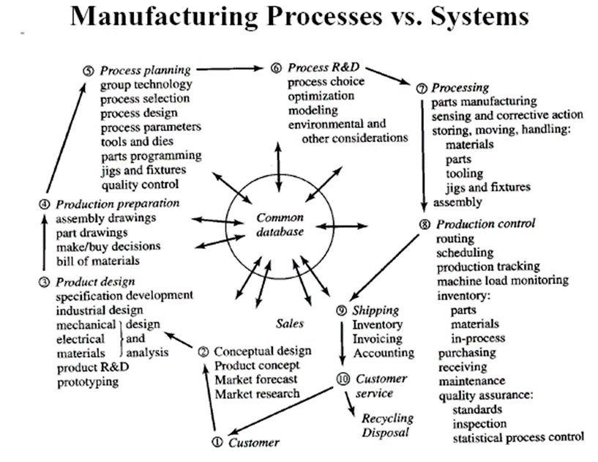

Slide 16
Rapid Prototyping (RP) dapat didefinisikan sebagai metode-metode yang digunakan untuk membuat model berskala (prototype) dari mulai bagian suatu produk (part), ataupun rakitan produk (assembly) secara cepat dengan menggunakan data Computer Aided Design (CAD) tiga dimensi.
Rapid Prototyping memungkinkan visualisasi suatu gambar tiga dimensi menjadi benda tiga dimensi asli yang memiliki volume. Selain itu produk-produk rapid prototyping juga dapat digunakan untuk menguji suatu part tertentu.

Slide 17
Mengurangi lead time dalam memproduksi komponen prototype.
Meningkatkan kemampuan untuk memvisualisasikan bagian geometri karena keberadaan fisiknya.
Mendeteksi dini, dan pengurangan kesalahan desain.
Meningkat kemampuan untuk menghitung sifat massa komponen dan rakitan
Mengurangi limbah dan biaya perubahan desain yang mahal.

Slide 18
Beberapa alasan mengapa rapid prototyping sangat berguna dan diperlukan dalam dunia industri adalah:
Meningkatkan efektifitas komunikasi di lingkungan industri atau dengan konsumen.
Mengurangi kesalahan-kesalahan produksi yang mengakibatkan membengkaknya biaya produksi.
Mengurangi waktu pengembangan produk.
Meminimalisasi perubahan-perubahan mendasar.
Memperpanjang jangka pakai produk misalnya dengan menambahkan beberapa komponen fitur atau mengurangi fitur-fitur yang tidak diperlukan dalam desain.

Slide 19
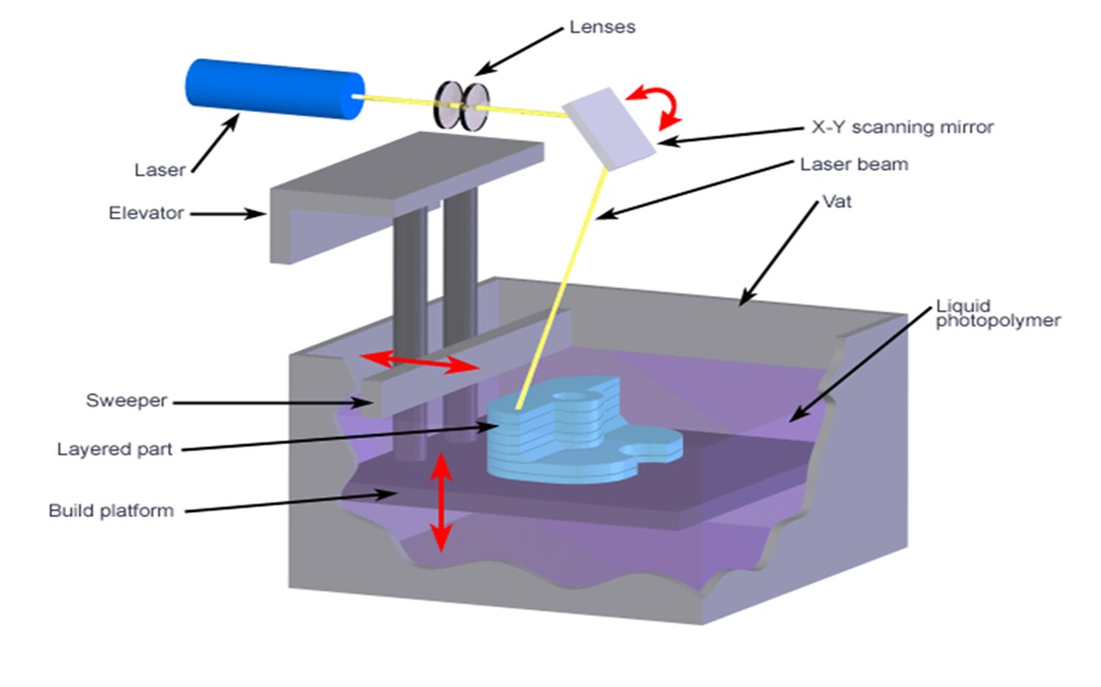
_{Selective Laser Sintering}
_{Stereolithography}

Slide 20
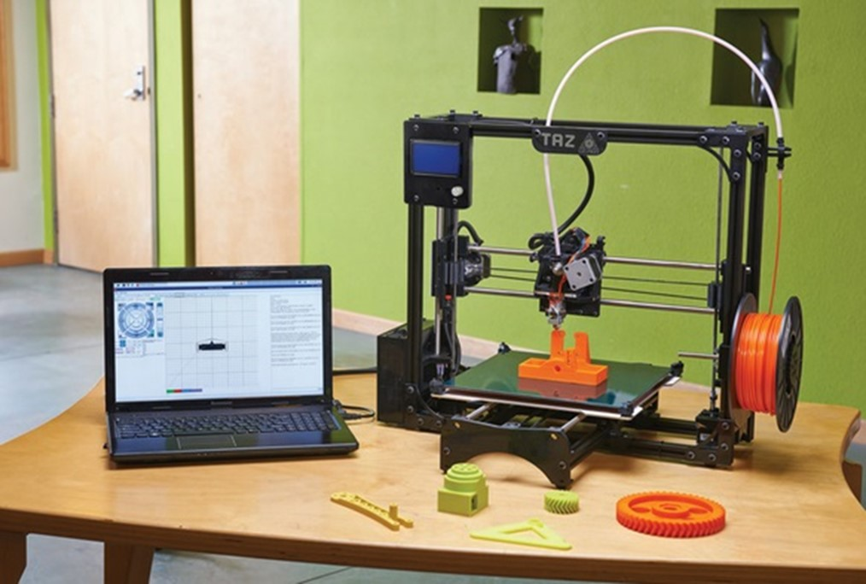
_{Laminated Object Manufacturing}
_{Three Dimensional Printing}

Slide 21
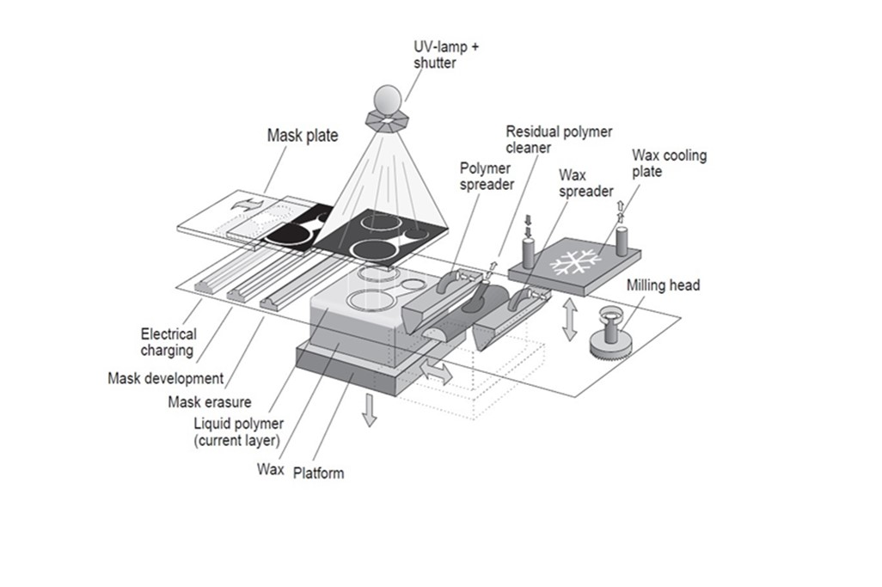
_{Fused Deposition Modelling}
Solid Ground Curing (SGC)

Slide 22
Langkah-langkah dalam operasional rapid prototityping

Slide 23
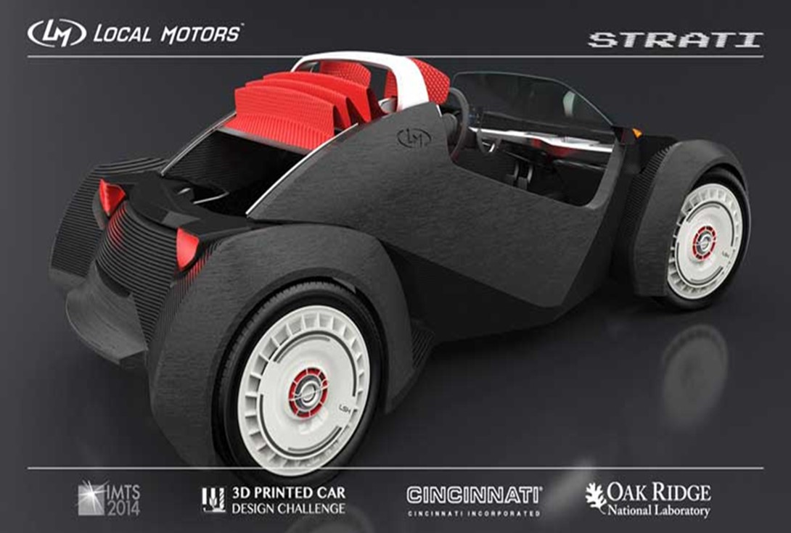
Aplikasi Rapid Prototyping
Jay Rogers, CEO Local Motor menyatakan mereka telah membuat mobil cetak tiga dimensi (3D), mobil tersebut dicetak dengan bahan serat karbon yang diperkuat bahan ABS thermoplastic, untuk mencetaknya hanya membutuhkan waktu 44 jam. Biasanya sebuah mobil memiliki 5000-6000 bagian, tapi mobil ini yang dicetak 3D hanya memiliki 49 bagian. Itupun sudah yang tidak termasuk bagian yang dicetak, seperti motor listrik, baterai, suspensi, roda, kursi dan kaca depan. Mobil ini mempunyai kecepatan 64 km/jam dan dapat menempuh perjalanan 200 km.

Slide 24
RUMAH 3D Winsun

Slide 25
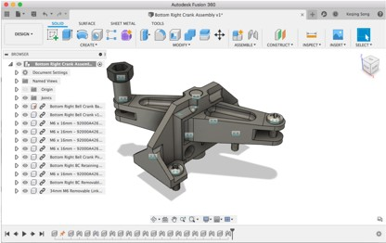
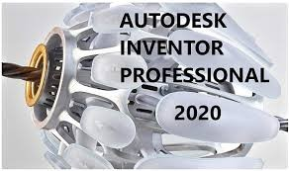
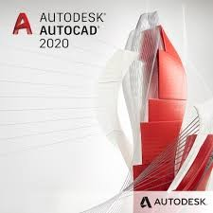
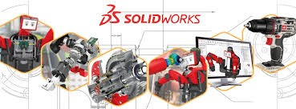
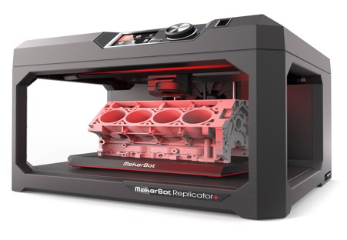
Contoh technopreneur dalam hal pembuatan produk/komponen dengan menggunakan metode 3D printing.
Model-model dapat didesain dan dianalisis dengan menggunakan software seperti Inventor, fusion 360, solidwork. Autocad dl
Kemudian proses pencetakan dengan metode 3D printer.

Slide 26
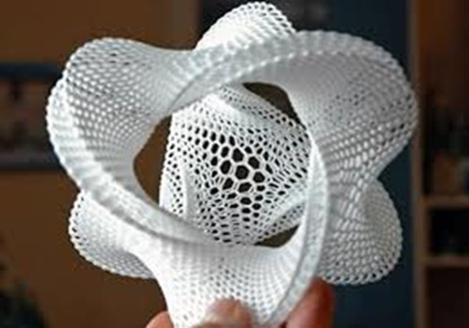
Produk Stereolithography (SLA)

Slide 29
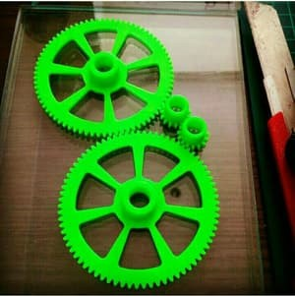
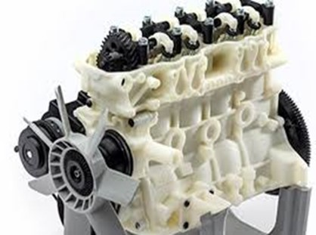
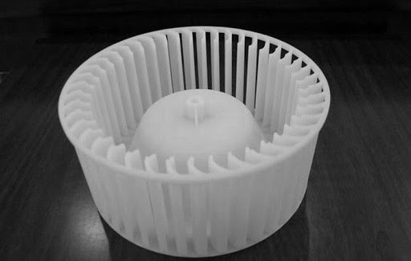
Rapid Prototyping dalam Bidang Mechanical

Slide 30
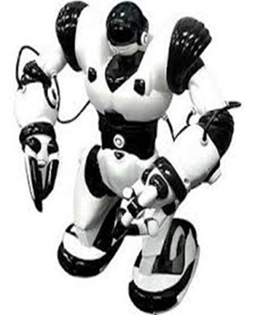
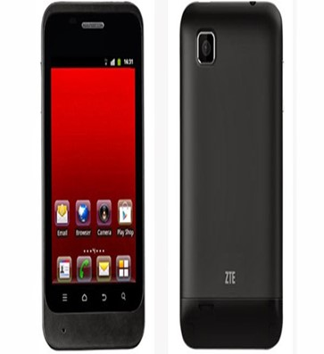
Rapid Prototyping dalam Bidang Elektrical

Slide 31
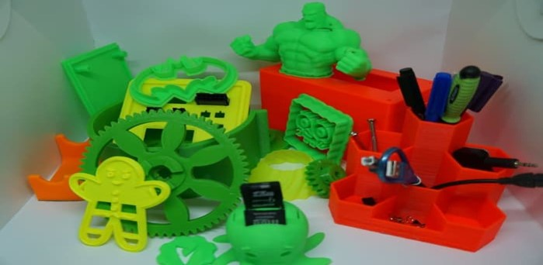
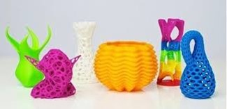
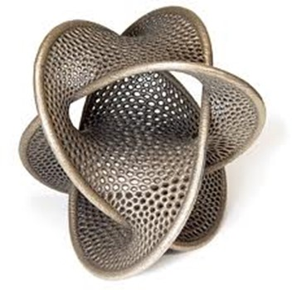
PELUANG KEWIRAUSAHAAN

Slide 32
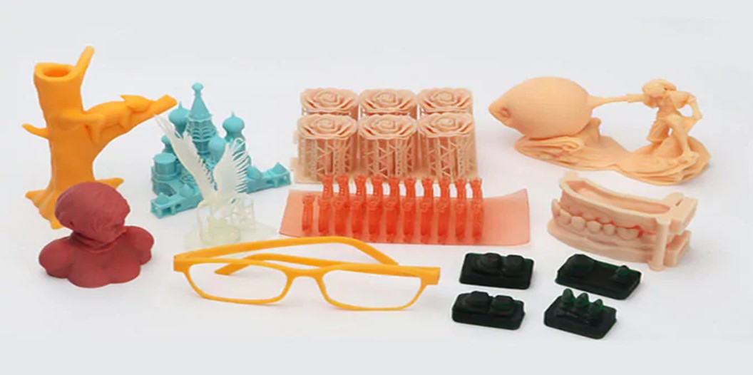
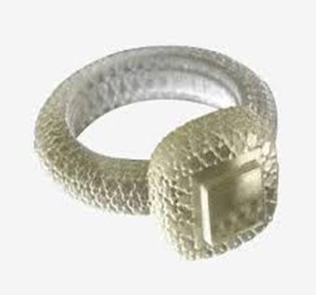
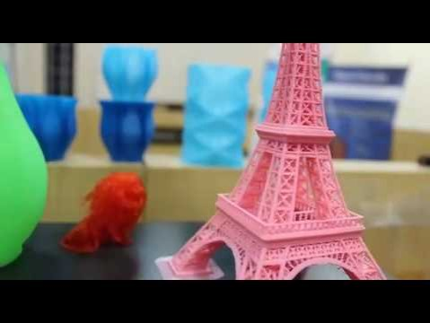
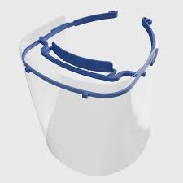
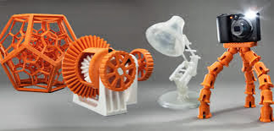

Slide 33
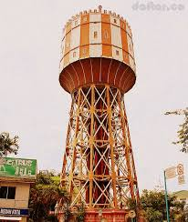
Menara air Kota Medan

Slide 34
Penutup
Inovasi yang berbasis teknologi dapat memberi nilai tambah pada keseluruhan proses produksi.
Entrepreneur sejati adalah seorang pemimpin, pendiri atau pelopor yang memiliki semangat, tidak mudah menyerah dalam menghadapi segala tantangan atau resiko yang telah ia perhitungkan dan berpendirian yang teguh untuk selalu berani maju ke depan.
Technopreneur memiliki kreativitas dan innovasi dalam membaca kelemahan sehingga menjadi peluang bisnis.
Wirausahawan sejati menciptakan peluang bisnis, sementara wirausahawan biasa menunggu peluang bisnis
Rapid prototyping meningkatkan pengembangan produk dengan memungkinkannya komunikasi yang lebih efektif dalam lingkungan industri.
Teknologi Rapid Prototyping, khususnya 3D printing memiliki peluang besar untuk membangun technopreneurship.

Slide 35
SEKIAN
DAN
TERIMA KASIH

